Slide 1

H1 data
2. dag

Slide 2
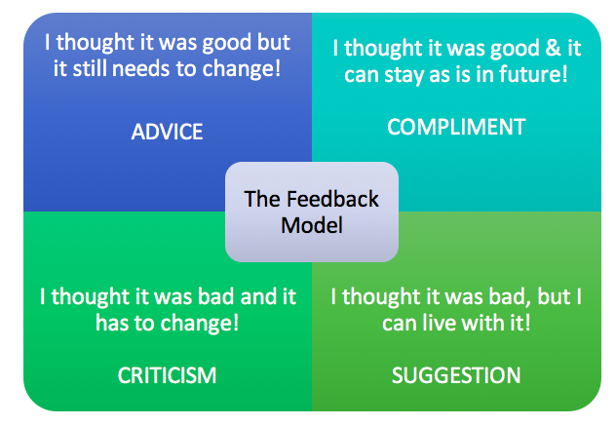

Slide 3
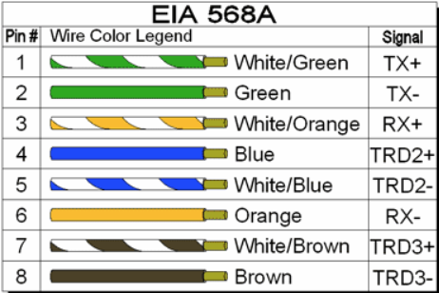
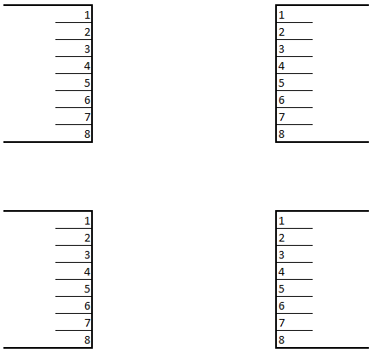
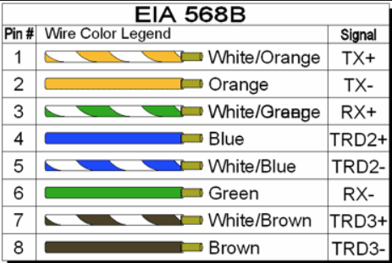

Slide 4
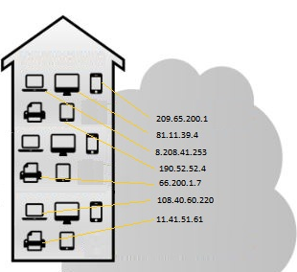
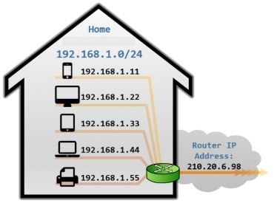
Notes:
Hvis alle skulle have deres egen IP-adresse, ville IPv4 hurtigt blive udtømt.
KLIK
Derfor etablerede man NAT.
Derved kan mange bruge private IP-adresser på LAN´s, der bliver oversat af en Router til en fælles offentlig IP-adresse.
NAT (Network Address Translation) er nødvendig for at spare offentlige IP-adresser.
Det gjorde at udtømningen af IPv4 blev udskudt mange år.

Slide 5
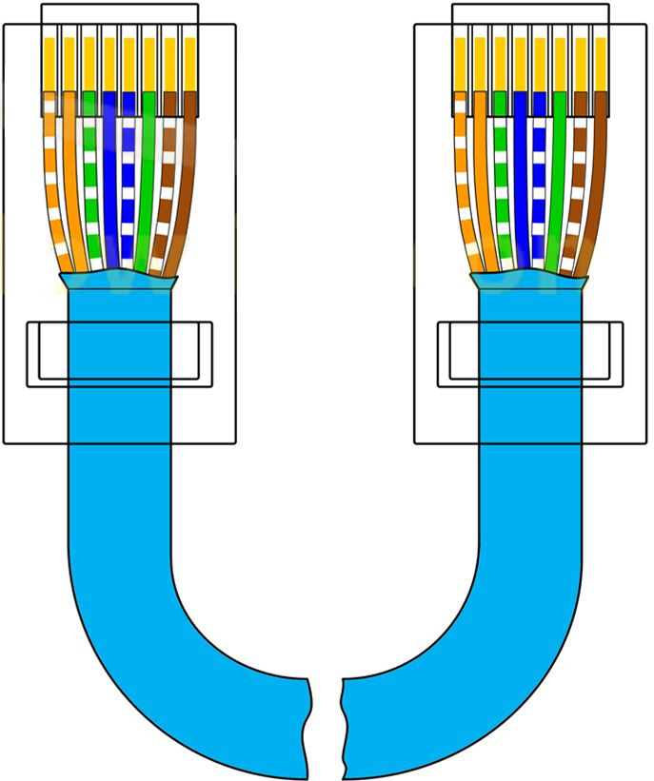
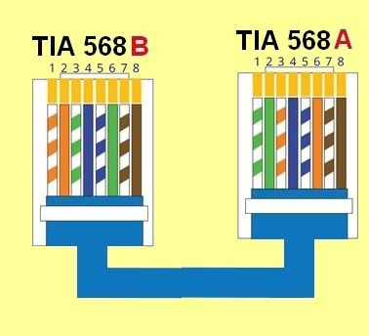
Straight Through
Crossover

Slide 6
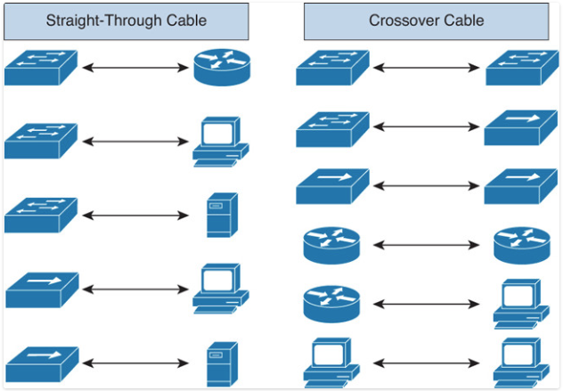

Slide 7
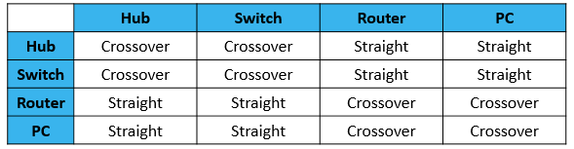

Slide 8
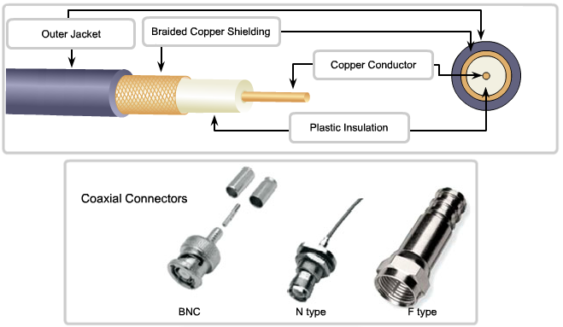
Copper Cabling
Coaxial Cable
Notes:
Coaxial kabel, også kaldet coax, er ifbm. netværk et kabel som blev brugt I starten.
Da der kun er en leder og en skærm, bruge samme til både at sende med og modtage med (Half Duplex) og max 10Mbps.
Kablet bruges i dag til antenner, som antennekabel til fjernsyn, og til måleudstyr (oscilloscop).

Slide 9
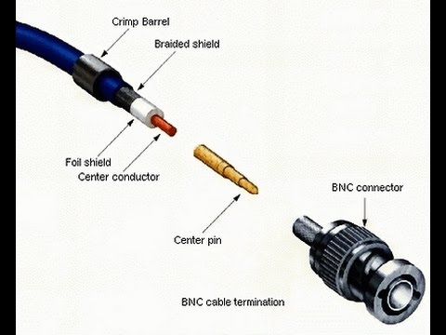
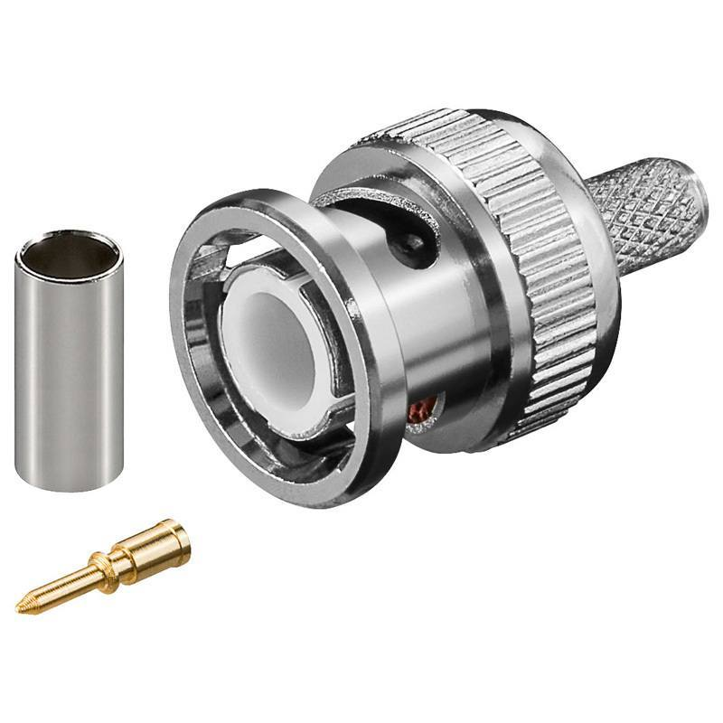
Notes:
Montage af Coaxial-stik.

Slide 10
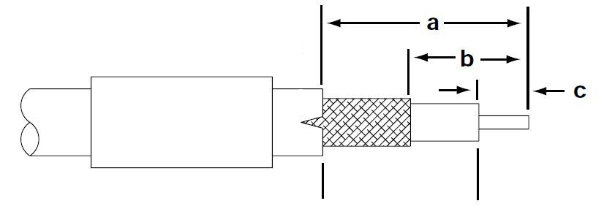

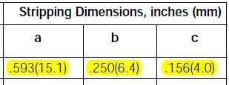

Slide 11

Alle fabrikerer:
1 stk Patch-kabel
1 stk Crossover kabel
Notes:
Sådan gør man Patch-kabel m Cat5.doc
Farverækkefølge i patch kabel.doc

Slide 12
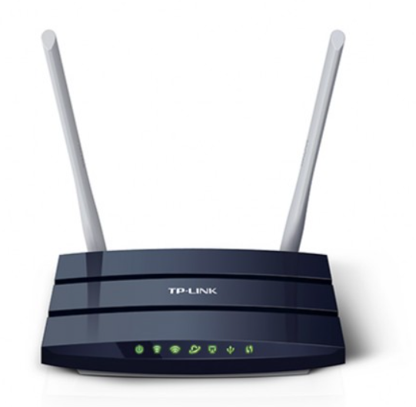
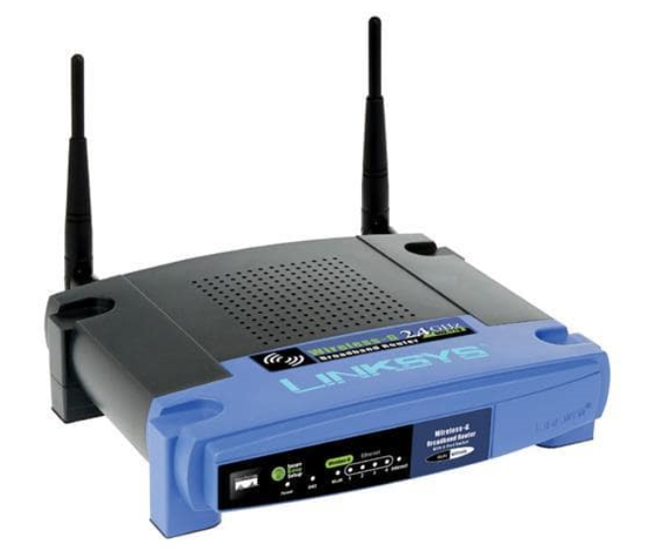
Wireless
Notes:
Wireless_TP-Link_4.pttx
og
Wireless opgave TP-Link_2.docx

